Slide 1
Муниципальное автономное общеобразовательное учреждение Полевского городского округа “Политехнический Лицей №21 “Эрудит”
Профессия
Предприниматель
Открытие филиала франшизы Жизньмарт в Полевском
работу выполнили:
Рыженькова Полина, 9 класс
Подкорытов Александр, 9 класс
Кульбака Максим, 9 класс

Slide 2
Профессия предпринимателя
Предприниматель - это человек, занимающийся созданием, развитием и управлением собственного бизнеса. Он обладает уникальными навыками, такими как умение видеть возможности и риски, принимать быстрые и обдуманные решения, организовывать работу и управлять людьми. Одной из ключевых черт предпринимательства является предпринимательская инициатива.
Предприниматель всегда ищет новые идеи, товары или услуги, которые могут удовлетворить растущий спрос на рынке. Он готов рисковать и вкладывать собственные средства и время в свой бизнес, чтобы достичь успеха. Предприниматели также обладают умением мотивировать и руководить людьми. Они формируют команду профессионалов, которые помогают им достичь поставленных целей. Они умеют делегировать ответственность, а также вдохновлять и мотивировать своих сотрудников на достижение высоких результатов.

Slide 3
Чем занимаются предприниматели
Профессия предпринимателя требует определенных навыков, знаний и способностей:
Идея и планирование: Предприниматель должен иметь способность генерировать новые идеи и разрабатывать бизнес-планы. Он анализирует рынок, исследует потребности потребителей и определяет стратегию развития бизнеса.
Финансовое планирование: Предприниматель отвечает за финансовую сторону бизнеса, включая составление бюджета, прогнозирование доходов и расходов, управление инвестициями и поиск финансирования.
Управление ресурсами: Предприниматель занимается организацией и управлением ресурсами компании, включая подбор персонала, разработку систем работы, контроль качества и управление операционными процессами.
Маркетинг и продажи: Предприниматель отвечает за разработку стратегии маркетинга и продвижения продуктов или услуг компании. Он анализирует рынок, определяет целевую аудиторию, разрабатывает маркетинговые кампании и занимается продажами.
Управление рисками: Предприниматель оценивает и управляет рисками, связанными с бизнесом. Он разрабатывает стратегии минимизации рисков, анализирует внешние и внутренние факторы, которые могут повлиять на бизнес, и принимает соответствующие меры.
Развитие бизнеса: Предприниматель стремится к развитию и расширению бизнеса. Он ищет новые возможности для роста, исследует рынок, проводит исследования и разрабатывает стратегии развития.
Установление связей и партнерств: Предприниматель активно взаимодействует с другими предпринимателями, инвесторами, партнерами и клиентами для установления деловых связей, партнерств и расширения сети контактов.
Управление временем и организация работы: Предприниматель должен быть хорошо организован и эффективно управлять своим временем. Он определяет приоритеты, планирует задачи, делегирует обязанности и контролирует выполнение работ.

Slide 4
Специализации предпринимателей
Предприниматели могут заниматься различными видами бизнеса и иметь различные специализации:
Торговля и розничная продажа
Гостиничный бизнес и туризм
Информационные технологии и программное обеспечение
Финансовые услуги
Производство и обрабатывающая промышленность
Услуги красоты и здоровья
Консалтинг и профессиональные услуги
Социальные и некоммерческие организации

Slide 5
Кому подойдет профессия предпринимателя
Вот некоторые характеристики и черты личности, которые могут указывать на то, что предпринимательство может быть подходящей профессией:
Предпринимательский дух
Творческое мышление
Лидерство и управленческие навыки
Предпринимательский опыт или образование
Стремление к саморазвитию и обучению
Стойкость к стрессу и неопределенности
Предпринимательские цели и мотивация

Slide 6
Как строят карьеру предприниматели
Карьерный рост и предпринимательский успех у каждого предпринимателя могут выглядеть по-разному, в зависимости от их целей, индивидуальных обстоятельств и отрасли, в которой они работают. Рассмотрим некоторые общие шаги и принципы, которые могут помочь в построении успешной карьеры в предпринимательстве:
Разработка бизнес-идеи: Успешные предприниматели начинают с ясной идеи, на которой основывается их бизнес. Это может быть новый продукт или услуга, инновационное решение проблемы или улучшение существующего продукта.
Создание бизнес-плана: Бизнес-план является стратегическим документом, который описывает цели, стратегии и планы деятельности вашего предприятия. Он помогает определить рынок, конкурентных преимущества и финансовые аспекты бизнеса.
Финансирование бизнеса: Один из ключевых аспектов успешной предпринимательской карьеры - обеспечение финансирования для своего бизнеса. Предприниматели могут привлекать инвесторов, получать займы, использовать свои собственные средства или обращаться к грантовым программам и финансовым инструментам.

Slide 7
Как строят карьеру предприниматели
Управление ресурсами и командой: Предприниматель должен уметь эффективно управлять ресурсами, включая финансы, время, технологии и человеческие ресурсы. Это включает найм и управление командой, установление процессов и систем, а также принятие стратегических решений.
Маркетинг и продажи: Продвижение продуктов или услуг и привлечение клиентов - важные аспекты предпринимательства. Предприниматели должны разрабатывать маркетинговые стратегии, определять свою целевую аудиторию, проводить рекламные кампании и уметь продавать свои товары или услуги.
Инновации и развитие: Успешные предприниматели стремятся к инновациям и постоянному развитию. Они следят за изменениями в своей отрасли, изучают новые технологии и тенденции, и постоянно совершенствуют свои навыки и знания.
Развитие сети контактов: Построение сети профессиональных контактов и связей очень важно для предпринимателей. Они могут присоединяться к профессиональным организациям, посещать конференции и мероприятия, участвовать в индустриальных сообществах, чтобы обмениваться опытом и находить новые возможности для развития своего бизнеса.

Slide 8
Будущее профессии предпринимателя
Профессия предпринимателя, подобно многим другим, будет подвержена влиянию новых технологий в будущем. Вот несколько способов, как новые технологии могут повлиять на работу предпринимателей:
Цифровизация бизнес-процессов
Электронная коммерция
Виртуальная коммуникация
Искусственный интеллект и аналитика данных
Новые бизнес-модели
Разработка продуктов и услуг на основе новых технологий
Расширение глобальных рынков
Гибкость работы
Экологические и социальные аспекты

Slide 9
Востребованность предпринимателей
Причины, делающие профессию предпринимателя востребованной:
Создание рабочих мест: Предприниматели активно создают новые рабочие места, способствуя снижению уровня безработицы и обеспечению благосостояния граждан.
Вклад в экономику: Через создание и развитие бизнеса предприниматели стимулируют экономический рост, увеличивают налоговые поступления и привлекают инвестиции.
Инновации: Предприниматели часто являются источником нововведений, внедряя новые технологии, продукты и услуги, что способствует техническому прогрессу и развитию общества.
Конкуренция: Предпринимательство обеспечивает конкуренцию, что ведет к улучшению качества товаров и услуг, снижению цен и стимулированию инноваций.
Обеспечение потребностей общества: Предприниматели реагируют на потребности общества, предлагая товары и услуги, которые удовлетворяют запросы людей.
Социальное воздействие: Многие предприниматели уделяют внимание социальной ответственности, вкладывая ресурсы в благотворительность, экологию и социальные проекты.
Повышение стандартов жизни: Путем создания новых продуктов и услуг предприниматели повышают качество жизни людей.
Разнообразие: Предпринимательство дополняет и делает рынок разнообразным, предоставляя потребителям больший выбор.
Риск и адаптивность: Предприниматели часто рискуют, исследуя новые возможности и адаптируясь к меняющимся рыночным условиям, что делает экономику более устойчивой.
Обучение и наставничество: Успешные предприниматели часто становятся менторами для молодого поколения, передавая свой опыт и знания.

Slide 10
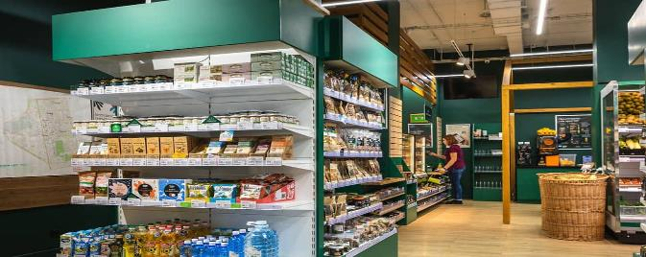
Востребованность предпринимателей в Полевском
В Полевском расчет число предпринимателей и самозанятых. Так, по итогам Координационного совета по развитию малого и среднего предпринимательства в декабре прошлого года в Полевском зарегистрировано 2330 субъектов бизнеса, это на 80 больше, чем в декабре 2021 года.
При этом, в Полевском отсутствуют магазины с качественной продукцией по доступным ценам. Мы заинтересовались этой проблемой и разработали свой проект, целью которого стало - Открытие филиала франшизы Жизньмарт в Полевском

Slide 11
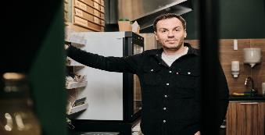
Что же такое Жизньмарт?
Жизньмарт — это продуктовый «у дома» нового формата с доставкой продуктов и блюд домой и в офис. Продукты отобраны по принципу «лучший в каждой категории». 95% товаров Жизньмарт под своей торговой маркой, что означает непрерывный контроль качества каждого из них. Собственная торговая марка минимизирует ценовую конкуренцию с продуктовыми сетями.
Основатель бренда «Жизньмарт» — екатеринбургский предприниматель Иван Зайченко.

Slide 12
Наша бизнес идея заключается в том, чтобы открыть филиал франшизы Жизньмарт в Полевском
Дело в том, что в нашем городе крайне мало магазинов с качественными продуктами, действительно помогающими вести нормальный образ жизни и быть здоровым. А ведь жителям города важно питаться правильно и сбалансированно. Это является ключевым фактором здорового образа жизни Полевчан. Так что наша идея предполагает, как выгоду себе в виде прибыли, так и выгоду жителям нашего города в виде возможности питаться здоровой правильной и сбалансированной пищей по демократичным ценам.
Мы рассмотрели преимущества франшизы «Жизньмарт» для нашего бизнеса:
У компании есть собственная IT-система «Жизнь март», которая снимает с предпринимателя практически все обязанности;
Ее создали и дорабатывают программисты компании, те же люди, что разработали систему для управления рестораном доставки «Сушкоф» - довольно успешную компанию, которая уже есть в нашем городе. А с открытием еще одной город сделается удобнее и комфортнее для жизни;
Своя торговая марка, которую любят покупатели;
2 000 товаров продаются под торговой маркой сети магазинов «Жизньмарт», а значит они отвечают за качество того, что продают своим клиентам. Кроме того, в кругах молодежи нашего города - это очень известная франшиза, и даже в нашем классе нашлись ребята, которые очень бурно отреагировали на идею нашей группы открыть филиал в нашем городе. Подумайте сколько еще жителей ждут появления «Жизньмарта» в Полевском?;
Обучение партнеров и startapp-команда. «Перед тем, как стать нашим партнером, вы пройдете обучение в одном из наших магазинов» - обещает нам «Жизньмарт». А значит наши будущие сотрудники пройдут обучение в Екатеринбурге на базе магазина «Жизньмарт». Паушальный взнос включает в себя оплату работы startapp -команды, которая поможет обучить сотрудников и отладить все процессы после запуска магазина. Следовательно, мы можем быть уверены, что у нас будут работать квалифицированные специалисты.

Slide 13
SWOT-анализ
Плюсы: 1. Немалый доход в месяц 2. Гарантия качества товара 3. Рентабельность проекта 4. Отсутствие конкуренции у проекта 5. Довольно быстрая окупаемость 6. Бренд с сильными позициями | Минусы: 1. Маленькая проходимость по месте открытия 2. Большой объем затрат 3. Логистика
Возможности: 1. Рост платежеспособности клиентов 2. Привлечение инвесторов 3. Стать частью франшизы 4. Сотрудничество с банками и их платежными системами | Угрозы: 1. Перевозка продукции 2. Риск прогореть из-за низкой посещаемости 3. Появление конкуренции

Slide 14
Подробный финансовый план по
осуществлению нашей деятельности
Для начала мы посчитали стоимость аренды помещения в месяц – 30 000 рублей
Стоимость коммунальных услуг составит 7 000 рублей в месяц
Сама франшиза «Жизньмарт» обойдется нам в 300 000 рублей
А размер инвестиций 10 млн. рублей, с паушальным взносом 850 000 рублей
Кредит на 10 млн. рублей на 10 лет под 4% годовых по условию Сбербанка
Оплата труда работников магазина. А именно:
2 продавца-консультанта
1 администратор
Складной рабочий
Охранник
2 курьера
Итого: 189 000 в месяц - зарплата персонала.
В общем, за первый месяц мы должны будем потратить: 618 000 рублей

Slide 15
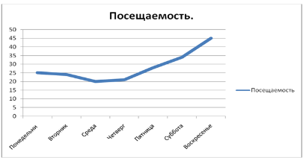
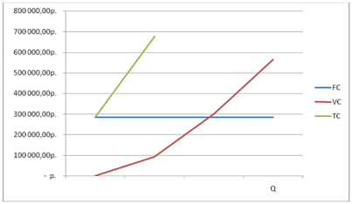
Подробный финансовый план по
осуществлению нашей деятельности
Допустим, что в день к нам будут приходить 40 человек, каждый из них совершит покупку на 700 рублей, в среднем. Тогда, за день мы получим 700*40=28 000 рублей. А в месяц наша выручка составит 28 000*30=840 000 рублей
Мы так же посчитали чистый доход 840 000- 238 000=602 000 рублей в месяц
Рентабельность нашего маркета будет составлять 602 000:238 000*100%=252%. Это с учетом как переменных(VC),так и постоянных(TC) расходов

Slide 16
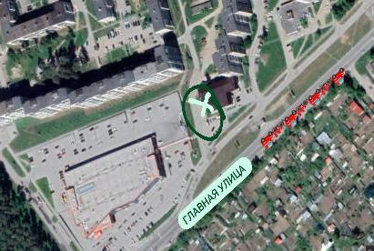
Расчеты и доводы
Нами было выбрано оптимальное место открытия филиала франшизы «Жизньмарт».
По нашем наблюдениям именно в этом месте в часы пик концентрируется большое количество людей, к тому же там сравнительно недорогая аренда.
Располагается оно по адресу: г. Полевской, мкр. Зеленый бор-1, д. 5

Slide 17
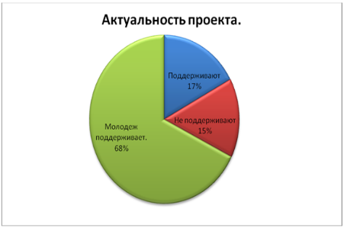
Расчеты и доводы
Это видео, нажмите)

Slide 18
Спасибо за Внимание!

